Slide 1

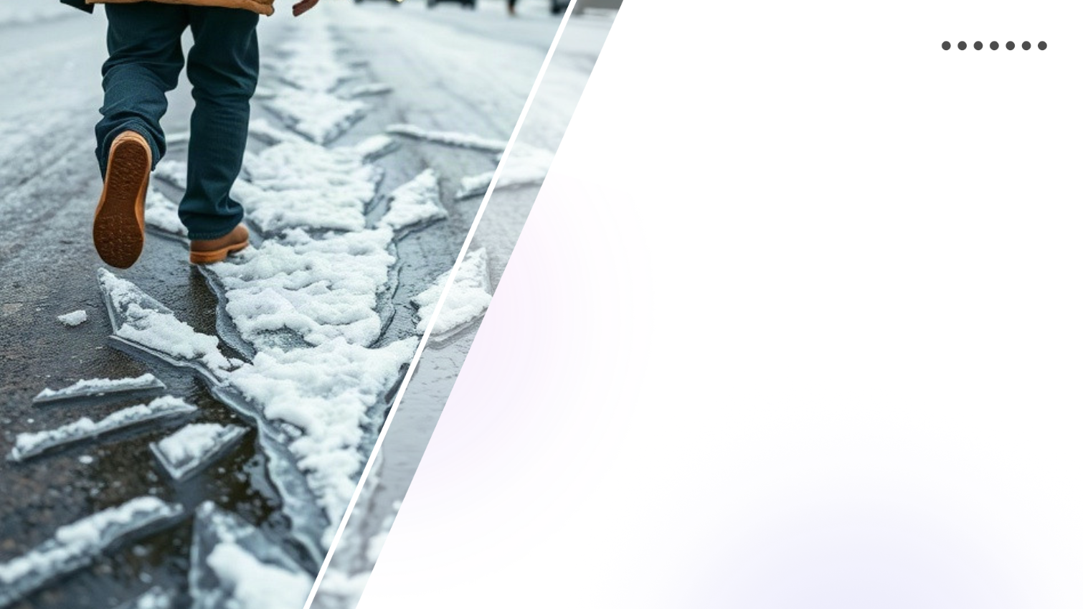
Обледенение и гололед: Как передвигаться и избегать травм
Автор презентации: Presentacium.ru

Slide 2

Введение
В презентации рассмотрим, как правильно передвигаться по гололёду и избегать травм. Обсудим основные риски обледенения, профилактику падений и сравним способы передвижения. Разберём статистику причин травм, правила ходьбы по гололёду, использование вспомогательных средств и первую помощь при падении.

Slide 3

Основные риски обледенения
1
2
3
В зимний период риск серьёзных травм из-за обледенения увеличивается в 3–4 раза по сравнению с другими сезонами.
Ежегодно около 30% падений связаны с гололёдом, что приводит к 250–300 тысячам обращений в медицинские учреждения.
Более половины пострадавших — люди старше 65 лет, для которых падения особенно опасны из-за высокого риска переломов.

Slide 4
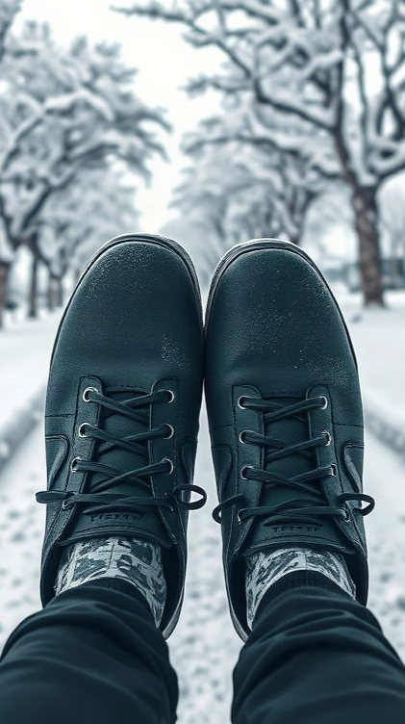
Профилактика падений
В зимний период вероятность падений возрастает на 30–40% по сравнению с другими сезонами, что подтверждается данными медицинских исследований. Для предотвращения падений рекомендуется носить обувь с нескользящей подошвой, снижающей риск падения на 50–70%.
Важно также регулярно выполнять физические упражнения, направленные на укрепление вестибулярного аппарата и улучшение координации, что может снизить вероятность падения у пожилых людей на 20–30%.

Slide 5
Безопасная обувь и одежда
1
2
3
Согласно данным Всемирной организации здравоохранения, каждый год в мире регистрируется около миллиона травм, связанных с падениями на льду.
Для предотвращения несчастных случаев в условиях гололёда рекомендуется использовать специализированную обувь с нескользящей подошвой, обеспечивающую сцепление с поверхностью, снижая риск падений на 50% и более, по сравнению с обычной обувью.
Использование одежды с дополнительными элементами безопасности, такими как светоотражающие полосы, также важно для обеспечения видимости и предотвращения травм в условиях ограниченной видимости.

Slide 6
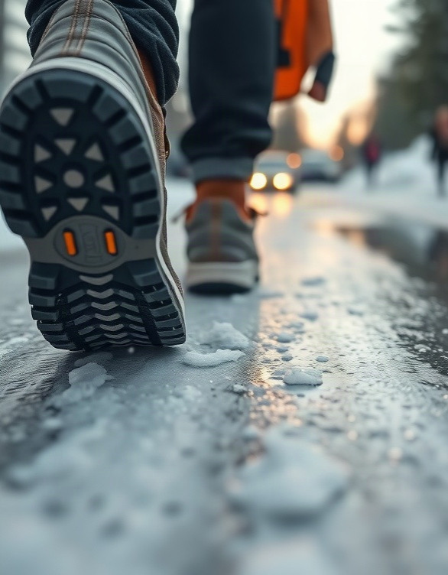
Правила ходьбы по гололеду
Выбирайте максимально широкую и удобную для ходьбы обувь с глубоким и устойчивым протектором, снижающим риск падения на 25–30%. Двигайтесь медленно, контролируя каждый шаг, при этом длина шага должна быть сокращена примерно на 30–40% по сравнению с обычной. Если есть возможность, ступайте по следам других пешеходов или местам, где снег менее утрамбован, что снижает вероятность скольжения на 15–20%.

Slide 7
Использование вспомогательных средств
Использование вспомогательных средств значительно снижает риск падений и травм при передвижении по обледенелым поверхностям.
Согласно исследованиям, применение трости или костылей сокращает вероятность потери равновесия на 30–40%, что особенно актуально для пожилых людей, среди которых около 30% падений происходит зимой.
Выбор подходящей обуви с глубоким протектором и нескользящей подошвой увеличивает устойчивость и снижает вероятность скольжения на 60–70%.

Slide 8
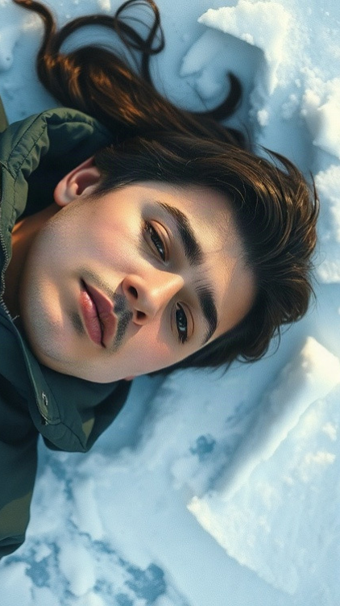
Первая помощь при падении
В случае падения на льду важно быстро оценить своё состояние: примерно у 20–30% людей, упавших на гололёде, наблюдаются ушибы и растяжения.
Первым делом необходимо принять горизонтальное положение и не двигаться, если есть подозрение на травму шеи или спины, затем осторожно осмотреть место падения на предмет острых предметов и осколков, которые могли бы привести к дополнительным травмам.
Если нет возможности самостоятельно подняться, следует обратиться за помощью к прохожим или позвонить в скорую помощь.

Slide 9
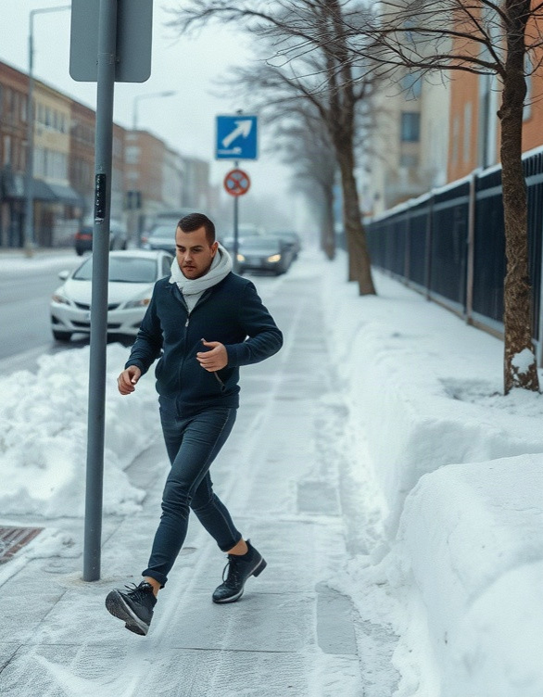
Распространенные мифы об обледенении
Около 70% случаев падений и травм в зимний период связано с неправильным восприятием скользкости людьми: многие преувеличивают опасность гололёда, переоценивая вероятность падения, в то время как исследования показывают, что риск получения травмы при передвижении по обледенелым поверхностям повышается примерно на 25% при быстрой ходьбе или беге. Также распространено заблуждение о том, что соль — универсальное средство для борьбы со льдом: на самом деле, её эффективность в разных условиях может колебаться от 20 до 60%, в зависимости от типа льда и температуры, и она не всегда может обеспечить должное сцепление.
Наконец, миф о том, что обувь с шипами подходит для всех видов льда, может привести к ошибочному выбору: в некоторых условиях шипы могут как помогать, так и мешать, снижая эффективность торможения на 15–20%.

Slide 10
Опасные участки на улице
1
Зимой в условиях гололёда и обледенения возрастает риск падений и травм.
2
На улицах особенно опасными становятся подъёмы и спуски, где вероятность поскользнуться составляет около 30%. Более 50% уличных происшествий происходят на пешеходных переходах и перекрёстках, где интенсивность движения создаёт дополнительные сложности для безопасного передвижения.

Slide 11
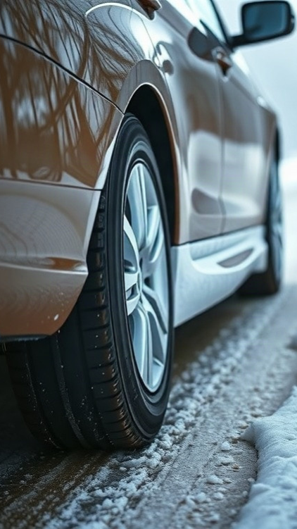
Действия при гололеде на дороге
При гололёде на дороге важно снижать скорость движения автомобиля до минимально возможной, например, до 30–40 км/ч, чтобы своевременно реагировать на изменение дорожной ситуации.
Соблюдайте дистанцию между автомобилями не менее трёх-пяти длин машины, это поможет избежать столкновений при неожиданном заносе или торможении.
Используйте зимние шины, обеспечивающие лучшее сцепление с дорогой, что снизит риск аварий на 30–50%.

Slide 12
Психологическая подготовка к передвижению
Согласно исследованиям, регулярное выполнение упражнений на координацию снижает риск падений на 40% в сложных погодных условиях.
Психологическая подготовка включает в себя осознание потенциальных опасностей: более 70% травм в гололёд происходят из-за недостаточной концентрации внимания. Используйте техники релаксации и визуализации для снижения стресса и улучшения концентрации, что может существенно повысить вашу безопасность при передвижении.

Slide 13
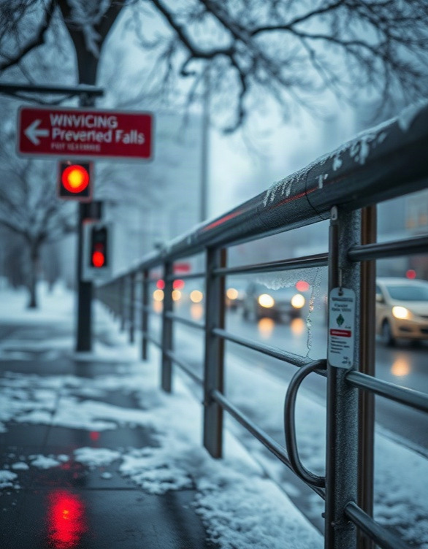
Итоги мер безопасности при обледенении
Диаграмма показывает результаты мер безопасности при обледенении. Основные параметры: количество предотвращённых падений (ед.), обращений за медицинской помощью (ед.), использованных противоскользящих средств (ед.), информированных граждан (ед.), улучшенных дорожных покрытий (ед.). Меры безопасности оказались эффективными: падения удалось предотвратить в 250 случаях, обращений за медицинской помощью стало меньше на 120.

Slide 14
Спасибо за внимание!
Спасибо за внимание. В этой презентации мы рассмотрели основные риски и меры безопасности при передвижении в гололёд, включая профилактику падений, правильную обувь и одежду, а также правила ходьбы. Мы также обсудили важность первой помощи при падении и психологической подготовки, что поможет минимизировать риски и сохранить здоровье в условиях гололёда.

